Slide 1
УПРАВЛЕНИЕ ОБЩЕГО И ДОШКОЛЬНОГО ОБРАЗОВАНИЯ АДМИНИСТРАЦИИ ГОРОДА НОРИЛЬСК
МУНИЦИПАЛЬНОЕ БЮДЖЕТНОЕ ДОШКОЛЬНОЕ ОБРАЗОВАТЕЛЬНОЕ УЧРЕЖДЕНИЕ «ДЕТСКИЙ САД № 99 «ТОП-ТОП»
(МБДОУ «ДС №99 «ТОП-ТОП»)
Реализация ФОП ДО.
Физическая культура
Лебедева Ярослава Святославовна
инструктор по физической культуре
МБДОУ №99 «Топ-Топ»

Slide 2
Целью ФОП ДО
Является разностороннее развитие ребенка в период дошкольного детства с учетом возрастных и индивидуальных особенностей на основе духовно-нравственных ценностей российского народа, исторических и национально-культурных традиций.

Slide 3
Нормативная база
Статья 18. Печатные и электронные образовательные и информационные ресурсы Пункты 1,3.
Федеральный закон от 29.12.2012 № 273-ФЗ (ред. От 17.02.2023) «Об образовании в Российской Федерации» ( с изм. и доп., вступ. В силу с 28.02.2023)
Статья 28. Компетенция, права, обязанности и ответственность образовательной организации Пункт 2
Статья 47. Правовой статус педагогических работников. Права и свободы педагогических работников, гарантии их реализации
Пункт 3.
Приказ Минпросвещения России от 25.11.2022 № 1028
«Об утверждении федеральной образовательной программы дошкольного образования»
23.4 Формы, способы, методы и средства реализации Федеральной программы педагог определяет самостоятельно в соответствии с задачами воспитания и обучения, возрастными и индивидуальными особенностями детей, спецификой их образовательных потребностей и интересов. Существенное значение имеют сформировавшиеся у педагога практики воспитания и деятельности применительно к конкретной возрастной группе детей.

Slide 4
Федеральный закон от 29.12.2012 N 273-Ф3 (ред.
17.02.2023) «Об образовании в Российской Федерации»
(с изм. и доп., вступ. в силу с 28.02.2023)
Статья 18. Печатные и электронные образовательные и информационные ресурсы
1. В организациях, осуществляющих образовательную деятельность, в целях обеспечения реализации образовательных программ формируются библиотеки, в том числе цифровые (электронные) библиотеки, обеспечивающие доступ к профессиональным базам данных, информационным справочным и поисковым системам, а также иным информационным ресурсам. Библиотечный фонд должен быть укомплектован печатными и (или) электронными учебными изданиями (включая учебники и учебные пособия), методическими и периодическими изданиями по всем входящим в реализуемые основные образовательные программы учебным предметам, курсам, дисциплинам (модулям).
3. Учебные издания, используемые при реализации образовательных программ дошкольного образования, определяются организацией, осуществляющей образовательную деятельность, с учетом требований федеральных государственных образовательных стандартов, а также федеральных образовательных программ дошкольного образования и федеральных образовательных программ начального общего образования.

Slide 5
Федеральный закон от 29.12.2012 N 273-Ф3 (ред. от
17.02.2023) «Об образовании в Российской Федерации»
(с изм. и доп., вступ. в силу с 28.02.2023)
Статья 28. Компетенция, права, обязанности и ответственность образовательной организации
2. Образовательные организации при реализации образовательных программ свободны в определении содержания образования, выборе образовательных технологий, а также в выборе учебно-методического обеспечения, если иное не установлено настоящим Федеральным законом.

Slide 6
Федеральный закон от 29.12.2012 N 273-ф3 (ред. от 17.02.2023) «Об образовании Российской Федерации»
(с изм. и доп., вступ. в силу с 28.02.2023)
Статья 47. Правовой статус педагогических работников. Права и свободы педагогических работников, гарантии их реализации
3. Педагогические работники пользуются следующими академическими правами и свободами:
свобода выбора и использования педагогически обоснованных форм, средств, методов обучения и воспитания;
право на творческую инициативу, разработку и применение авторских программ и методов обучения и воспитания в пределах реализуемой образовательной программы, отдельного учебного предмета, курса, дисциплины (модуля);
право на выбор учебников, учебных пособий, материалов и иных средств обучения и воспитания в соответствии с образовательной программой и в порядке, установленном законодательством об образовании;
право на участие в разработке образовательных программ, в том числе учебных планов, календарных учебных графиков, рабочих учебных предметов, курсов, дисциплин (модулей), методических материалов и иных компонентов образовательных программ;

Slide 7
Приказ Минпросвещения России от 25.11.2022 N 1028
"Об утверждении федеральной
образовательной
программы дошкольного образования»
23.4. Формы, способы, методы и средства реализации Федеральной программы педагог определяет самостоятельно в соответствии с задачами воспитания и обучения, возрастными и индивидуальными особенностями детей, спецификой их образовательных потребностей и интересов.
Существенное значение имеют сформировавшиеся у педагога практики воспитания и обучения детей, оценка результативности форм, методов, средств образовательной деятельности применительно к конкретной возрастной группе детей.

Slide 8
Суть изменений :
ДОУ должно обеспечивать физическое и психическое развитие детей в различных видах деятельности,
а не как раньше «развитие личности, мотивации и способностей детей».
Образовательные области следует рассматривать как направления обучения и воспитания детей,
а не развития и образования.

Slide 9
Задачи ФОП ДО. Физическое развитие
3-4 года | обогащать двигательный опыт детей, используя упражнения основной гимнастики (строевые упражнения, основные движения, общеразвивающие, в том числе музыкально-ритмические упражнения), спортивные упражнения, подвижные игры, помогая согласовывать свои действия с действиями других детей, соблюдать правила в игре;
4-5 лет | обогащать двигательный опыт детей, способствуя техничному выполнению упражнений основной гимнастики (строевые упражнения, основные движения, общеразвивающие, в том числе музыкально-ритмические упражнения), создавать условия для освоения спортивных упражнений, подвижных игр;
5-6 лет | обогащать двигательный опыт, создавать условия для оптимальной двигательной деятельности, развивая умения осознанно, технично, точно, активно выполнять упражнения основной гимнастики, осваивать спортивные упражнения, элементы спортивных игр, элементарные туристские навыки;
6-7 лет | обогащать двигательный опыт детей с помощью упражнений основной гимнастики, развивать умения технично, точно, осознанно, рационально и выразительно выполнять физические упражнения, осваивать туристские навыки;

Slide 10
Задачи ФОП ДО. Физическое развитие
3-4 года | развивать психофизические качества, ориентировку в пространстве, координацию, равновесие, способность быстро реагировать на сигнал;
4-5 лет | формировать психофизические качества (сила, быстрота, выносливость, гибкость, ловкость), развивать координацию, меткость, ориентировку в пространстве;
5-6 лет | развивать психофизические качества, координацию, мелкую моторику ориентировку в пространстве, равновесие, точность и меткость, воспитывать самоконтроль и самостоятельность, проявлять творчество при выполнении движений и в подвижных играх, соблюдать правила в подвижной игре, взаимодействовать в команде;
6-7 лет | развивать психофизические качества, точность, меткость, глазомер, мелкую моторику, ориентировку в пространстве; самоконтроль, самостоятельность, творчество; поощрять соблюдение правил в подвижной игре, проявление инициативы и самостоятельности при её организации, партнерское взаимодействие в команде;

Slide 11
Задачи ФОП ДО. Физическое развитие
3-4 года | укреплять здоровье детей средствами физического воспитания, создавать условия для формирования правильной осанки, способствовать усвоению правил безопасного поведения в двигательной деятельности; закреплять культурно-гигиенические навыки и навыки самообслуживания, формируя полезные привычки, приобщая к здоровому образу жизни.
4-5 лет | укреплять здоровье ребёнка, опорно-двигательный аппарат, формировать правильную осанку, повышать иммунитет средствами физического воспитания;
5-6 лет | укреплять здоровье ребёнка, формировать правильную осанку, укреплять опорно-двигательный аппарат, повышать иммунитет средствами физического воспитания;

Slide 12
Задачи ФОП ДО. Физическое развитие
4-5 лет | воспитывать волевые качества, самостоятельность, стремление соблюдать правила в подвижных играх, проявлять самостоятельность при выполнении физических упражнений;
5-6 лет | воспитывать патриотические чувства и нравственно-волевые качества в подвижных и спортивных играх, формах активного отдыха;
6-7 лет | поощрять соблюдение правил в подвижной игре, проявление инициативы и самостоятельности при её организации, партнерское взаимодействие в команде; воспитывать патриотизм, нравственно-волевые качества и гражданскую идентичность в двигательной деятельности и различных формах активного отдыха;

Slide 13
Данная программа придает большое значение обучению элементам спортивных игр
Городки
Элементы баскетбола
Футбола
Хоккея
Бадминтон
Настольного тенниса
которые проводятся в спортивном зале или на площадке в зависимости от имеющихся условий и оборудования, а также региональных и климатических особенностей.

Slide 14
Туристские прогулки и экскурсии
5-6 лет
Педагог организует для детей непродолжительные пешие прогулки и экскурсии с постепенно удлиняющимися переходами - на стадион, в парк, на берег моря и другое. Время перехода в одну сторону составляет 30-40 минут, общая продолжительность не более 1,5-2 часов. Время непрерывного движения 20 минут, с перерывом между переходами не менее 10 минут. Педагог формирует представления о туризме как виде активного отдыха и способе ознакомления с природой и культурой родного края; организует с детьми разнообразные подвижные игры во время остановки.
6-7 лет
Педагог организует пешеходные прогулки. Время перехода в одну сторону составляет 35-40 минут, общая продолжительность не более 2-2,5 часов. Время непрерывного движения 20-30 минут, с перерывом между переходами не менее 10 минут. В ходе туристкой прогулки с детьми проводятся подвижные игры и соревнования, наблюдения за природой родного края, ознакомление с памятниками истории, боевой и трудовой славы, трудом людей разных профессий.
Туристские прогулки и экскурсии организуются при наличии возможностей дополнительного сопровождения и организации санитарных стоянок.

Slide 15
Программа по физическому воспитанию
"Физическая культура дошкольников"
Л.И. Пензулаева
Цель программы: формирование у детей интереса ценностного отношения к занятиям физической культурой, гармоничное физическое развитие детей дошкольного возраста.
В программе раскрываются основные направления, задачи, средства, принципы регламентирующие деятельность педагога в физическом воспитании дошкольников.
Система занятий ориентирована на потенциальную, социально-психологическую, интеллектуальную и физическую подготовку ребенка.

Slide 16
В данных пособиях даются сведения
о возрастных особенностях детей
методические рекомендации к проведению физкультурных занятий в помещении и на свежем воздухе;
примерное планирование занятий с подробной методикой, организацией и содержанием игр различной интенсивности;
игровые задания и упражнения с элементами спорта баскетбола, хоккея, футбола;
материал для повторения и закрепления пройденного на занятиях в свободное время.

Slide 17
Возраст от 4 до 5
Одна из задач образовательной деятельности в области физического развития ФОП:
• формировать психофизические качества (сила, быстрота, выносливость, гибкость, ловкость);
развивать координацию;
меткость;
ориентировку в пространстве.
Эту же задачу успешно решает программа Л.И. Пензулаевой

Slide 18
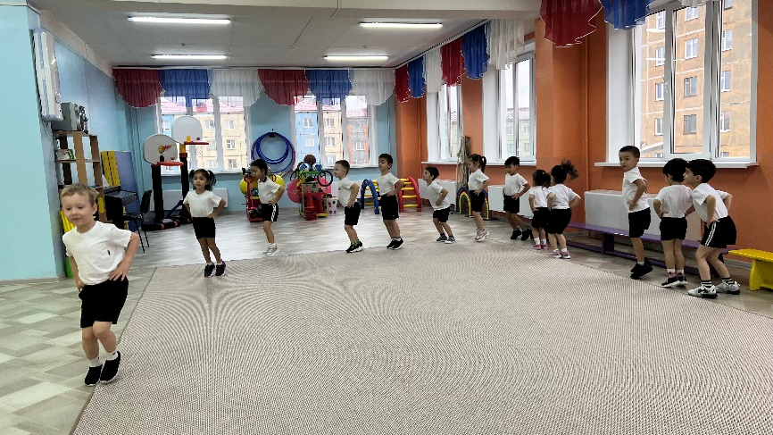
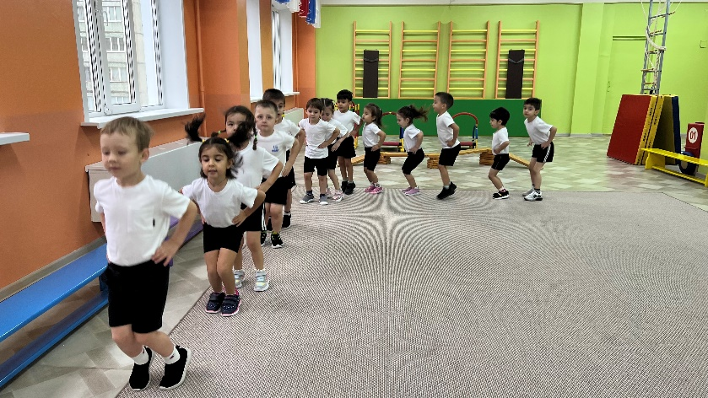
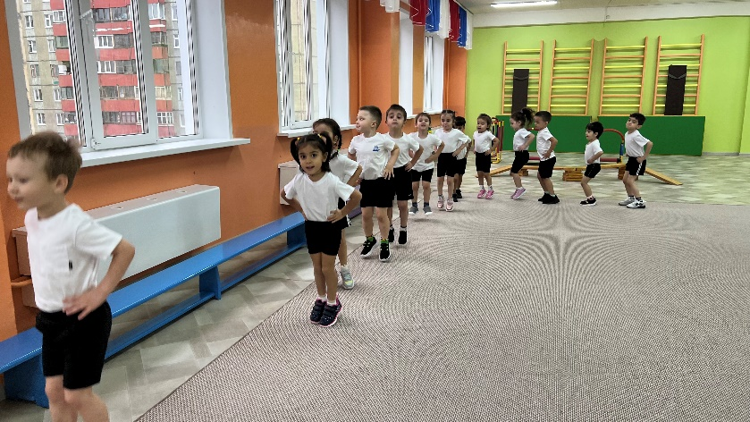

Slide 19
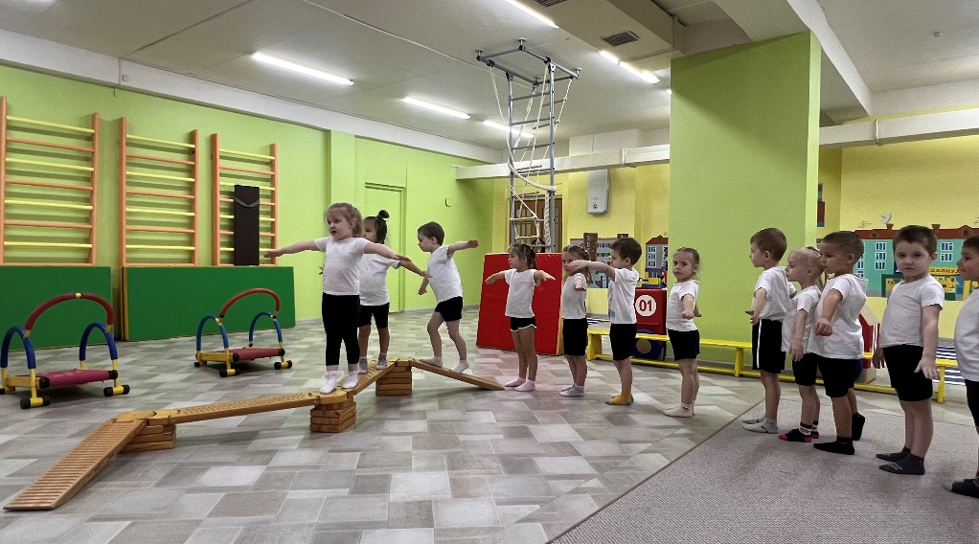
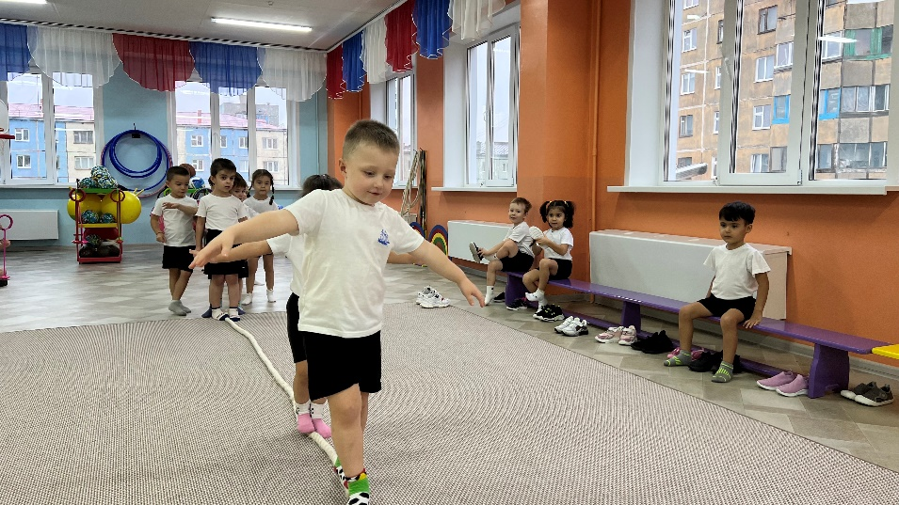
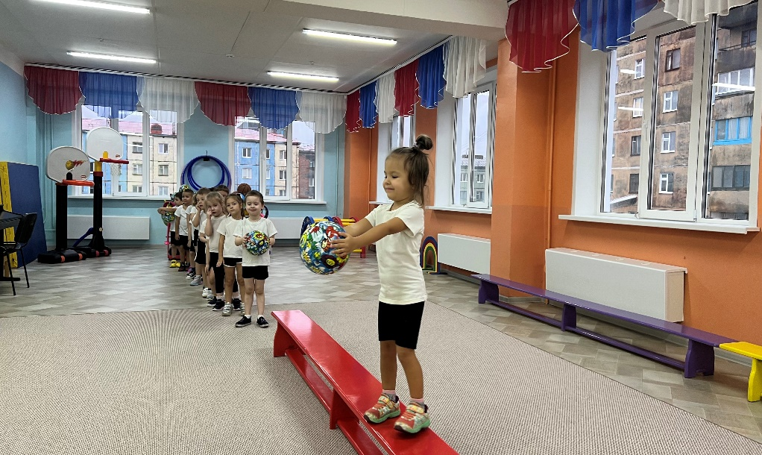

Slide 20
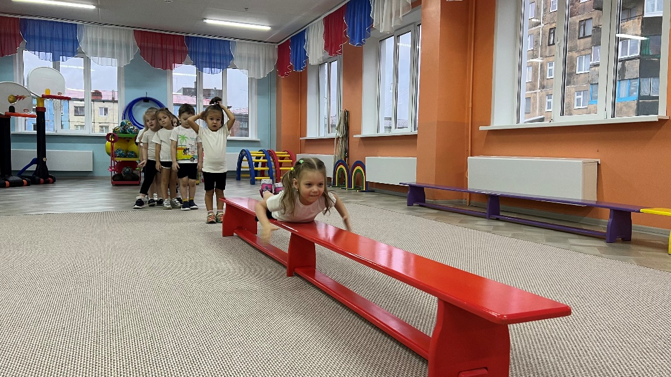
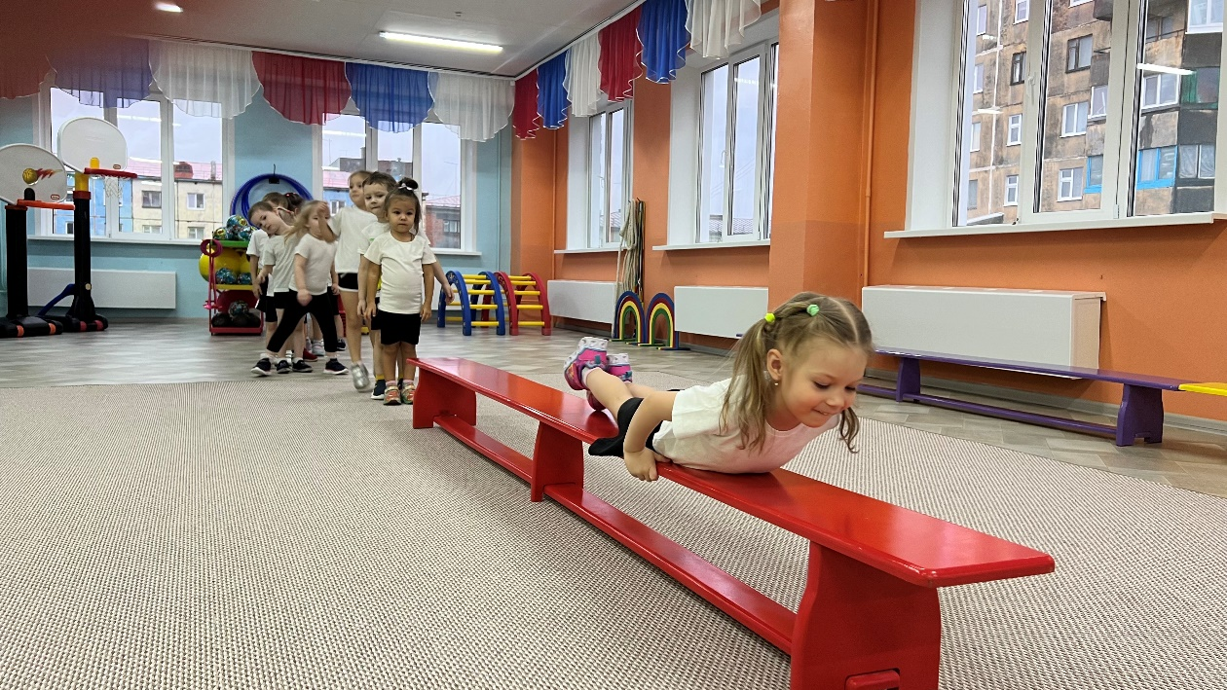

Slide 21
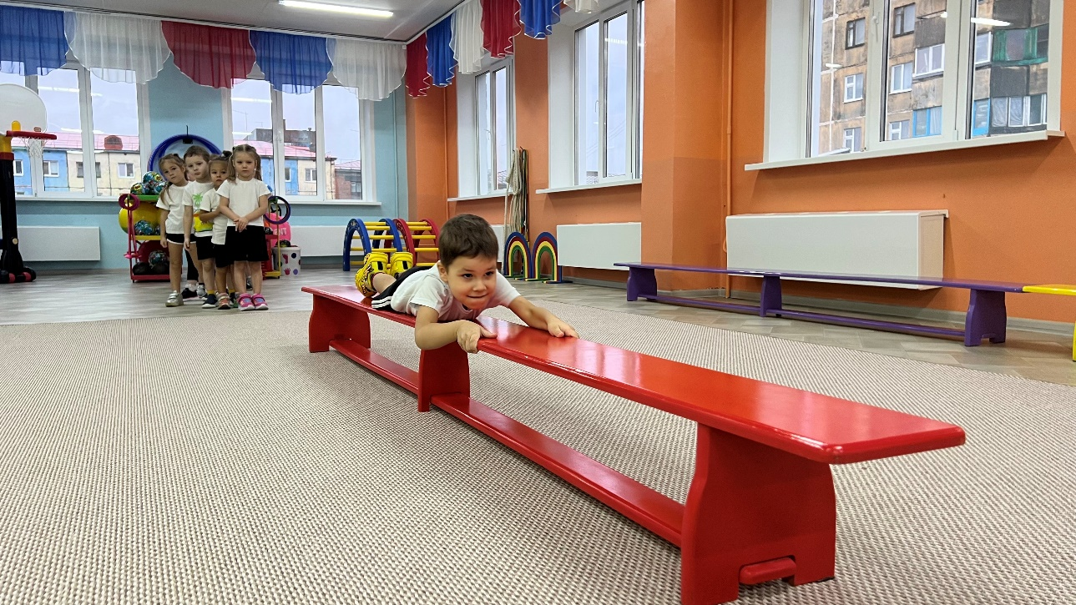
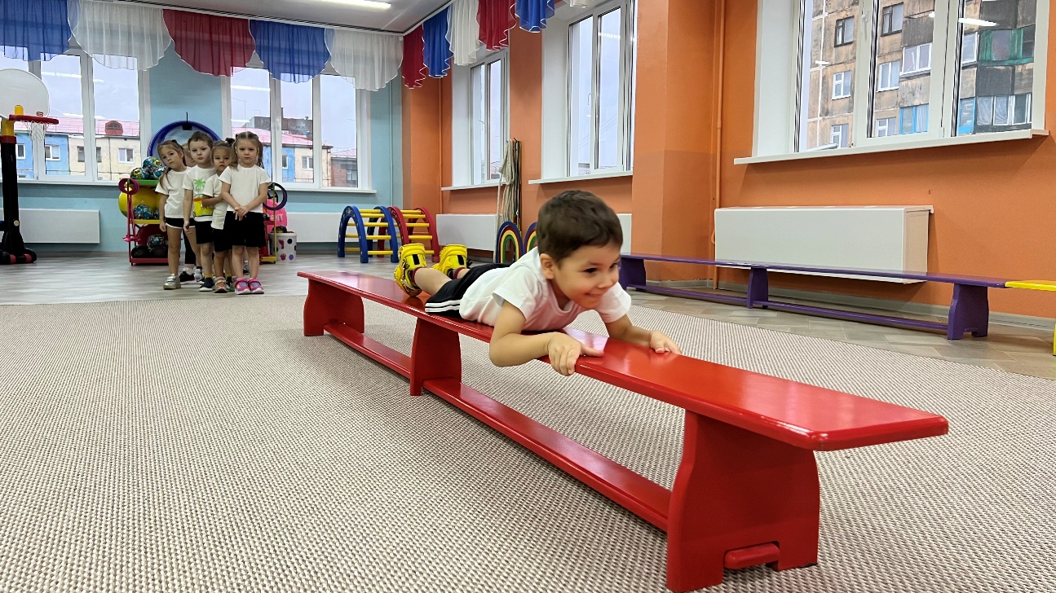

Slide 22
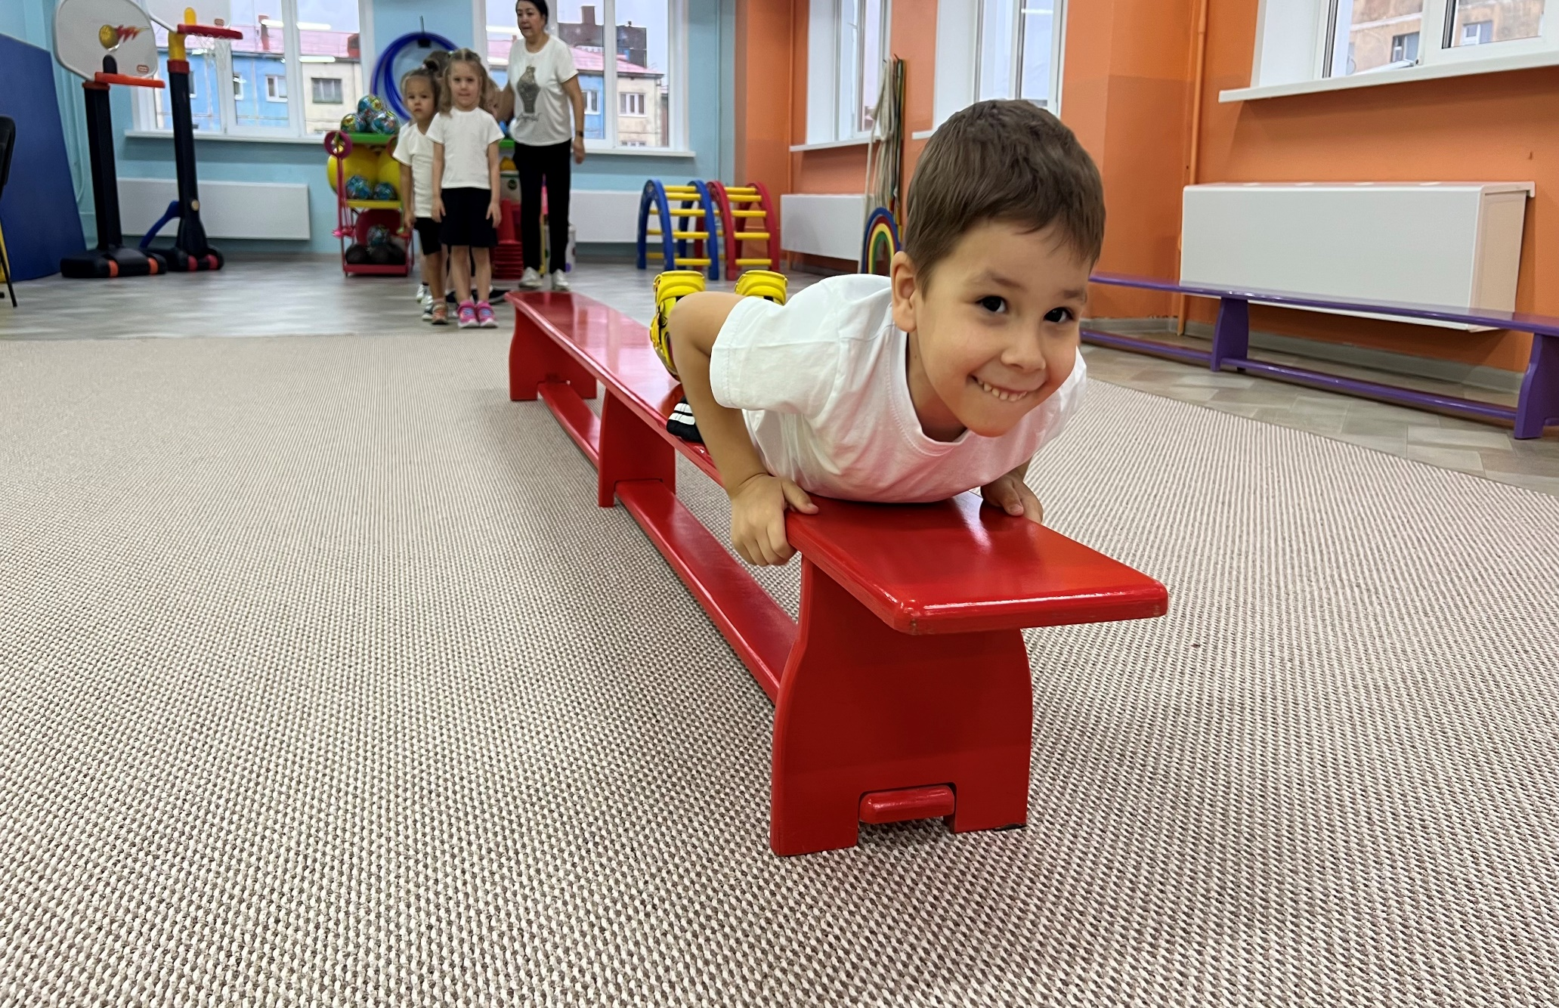

Slide 23
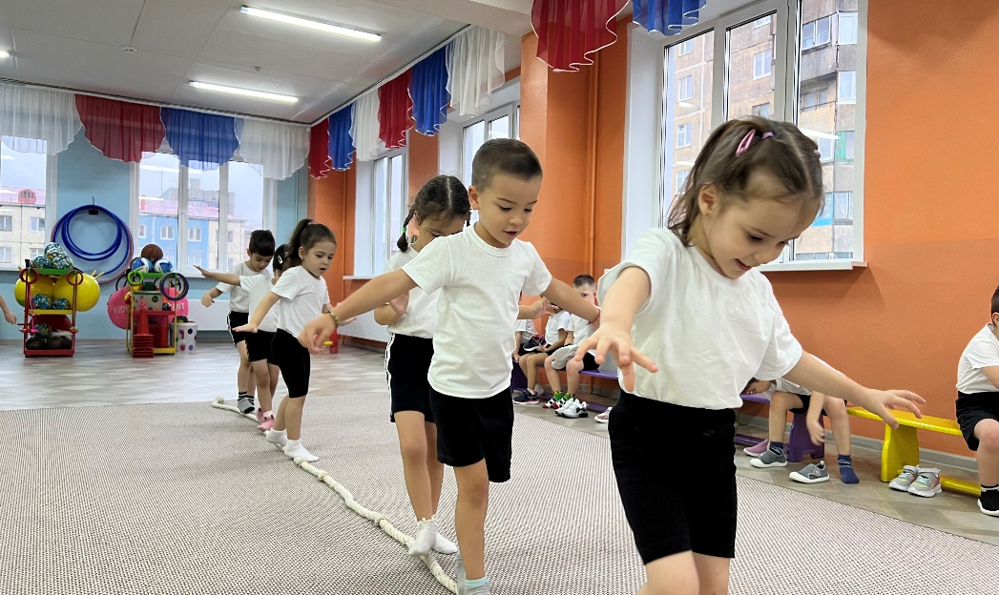
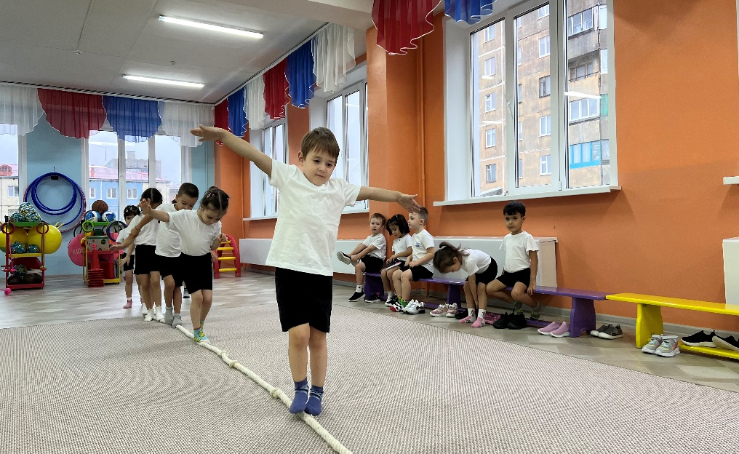
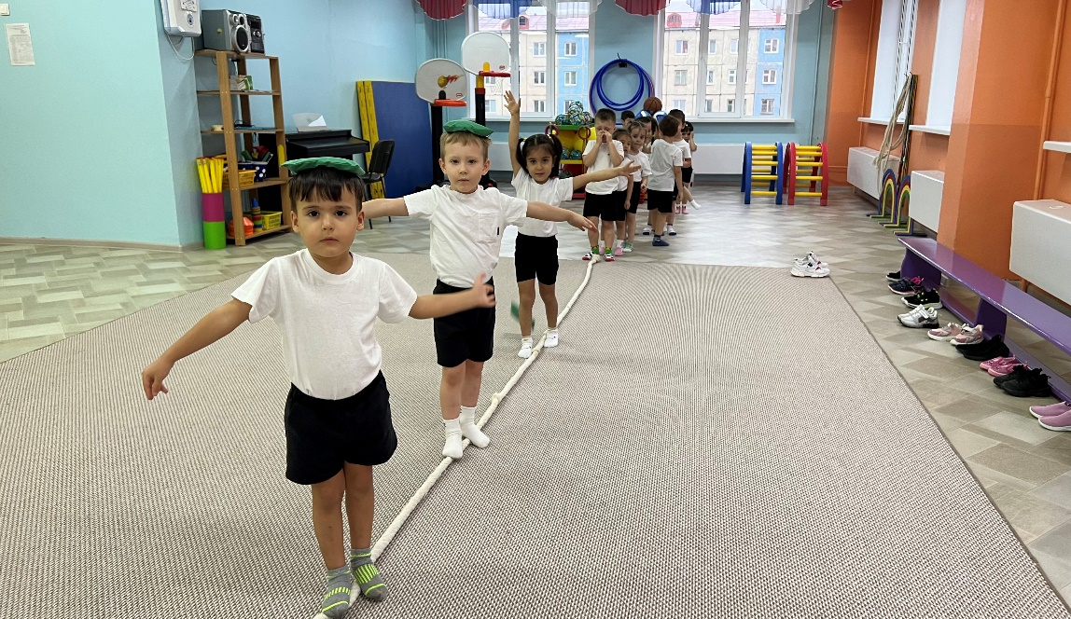

Slide 24
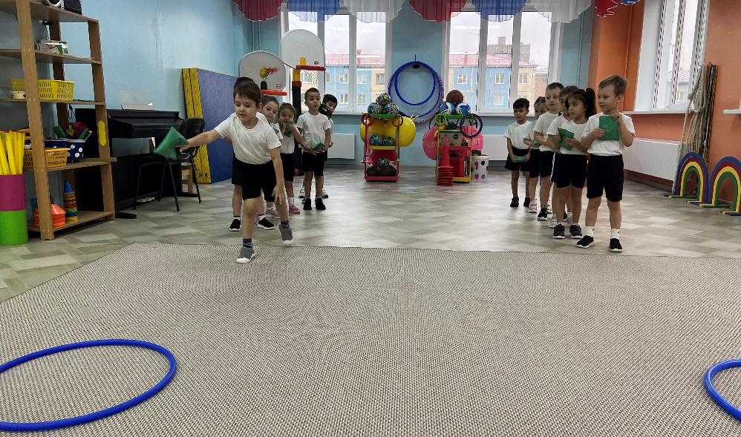
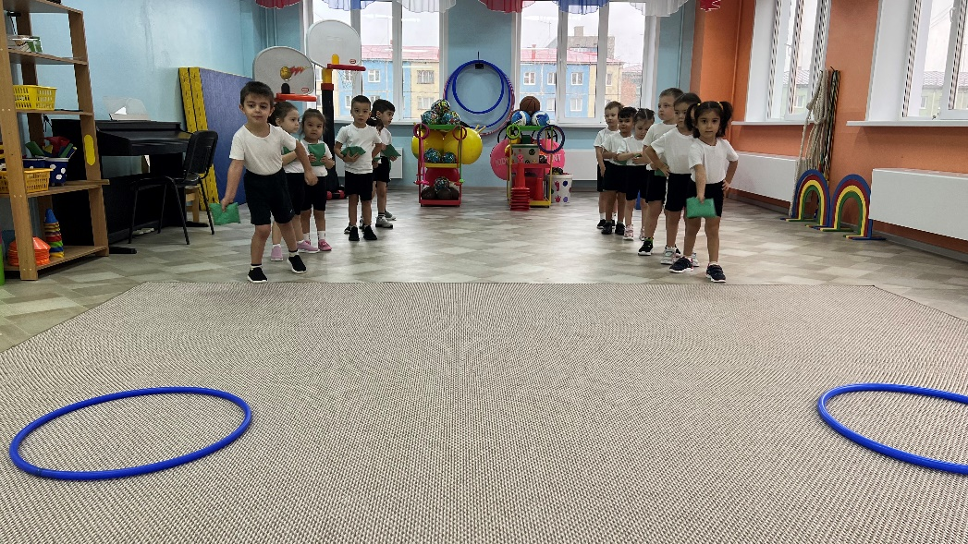
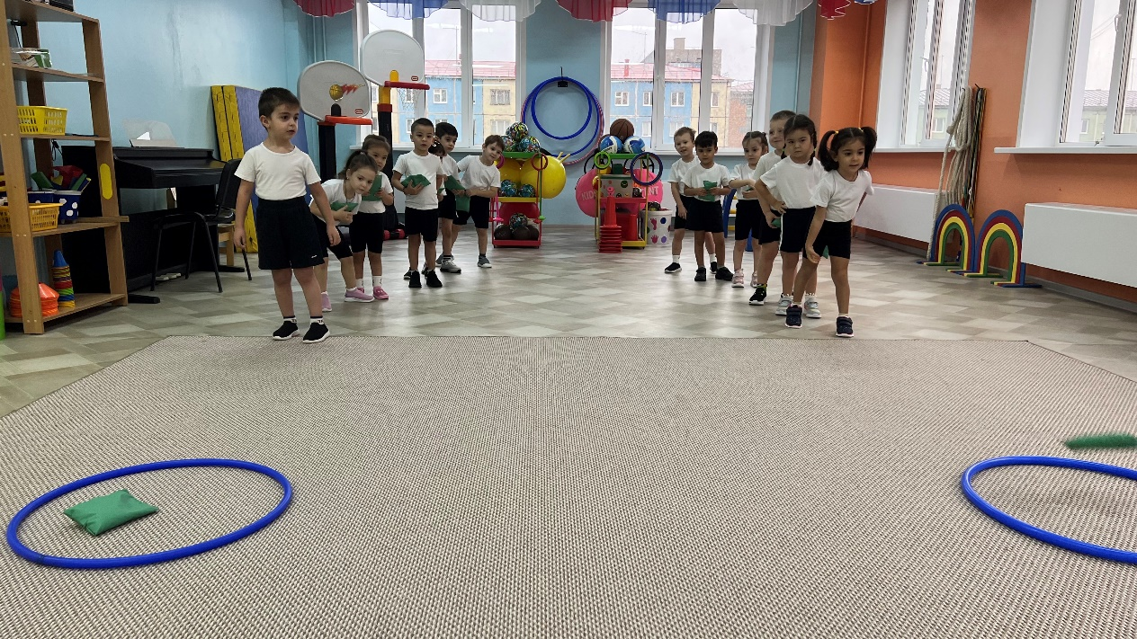

Slide 25
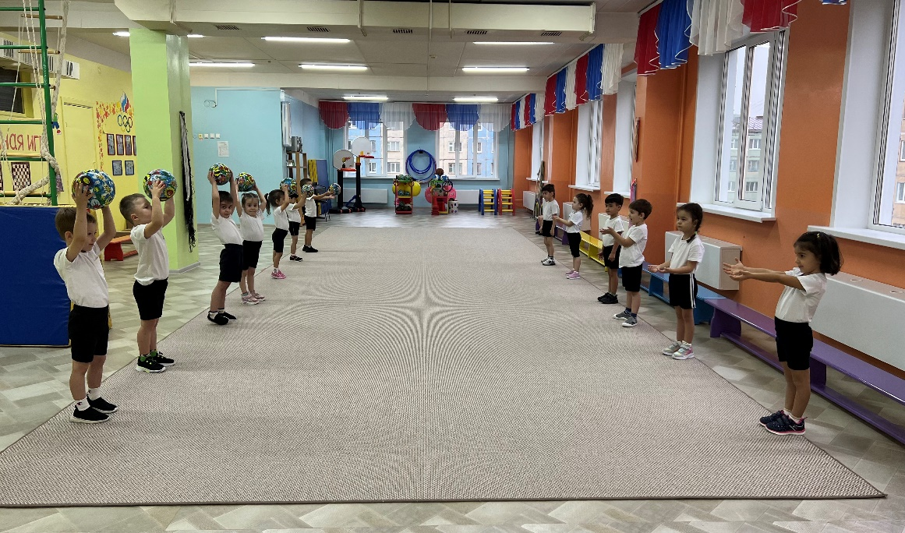
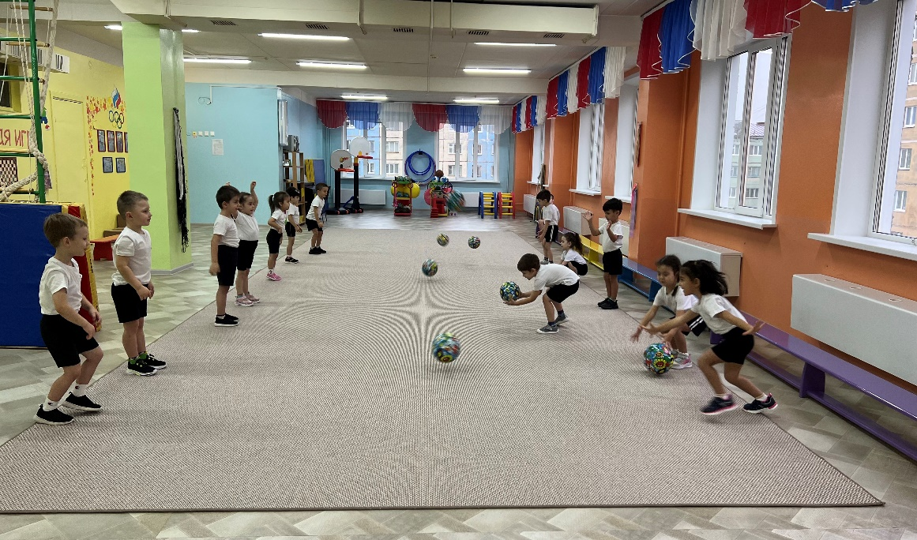

Slide 26
Возраст 5-6 лет
Возраст 6-7 лет
развивать психофизические качества, координацию, мелкую моторику ориентировку в пространстве, равновесие, точность и меткость, воспитывать самоконтроль и самостоятельность, проявлять творчество при выполнении движений и в подвижных играх, соблюдать правила в подвижной игре, взаимодействовать в команде;
развивать психофизические качества, точность, меткость, глазомер, мелкую моторику, ориентировку в пространстве; самоконтроль, самостоятельность, творчество; поощрять соблюдение правил в подвижной игре, проявление инициативы и самостоятельности при её организации, партнерское взаимодействие в команде;

Slide 27
Л. И. Пензулаева
Физическая культура в детском саду

Slide 28
Спасибо за внимание!

